Slide 1
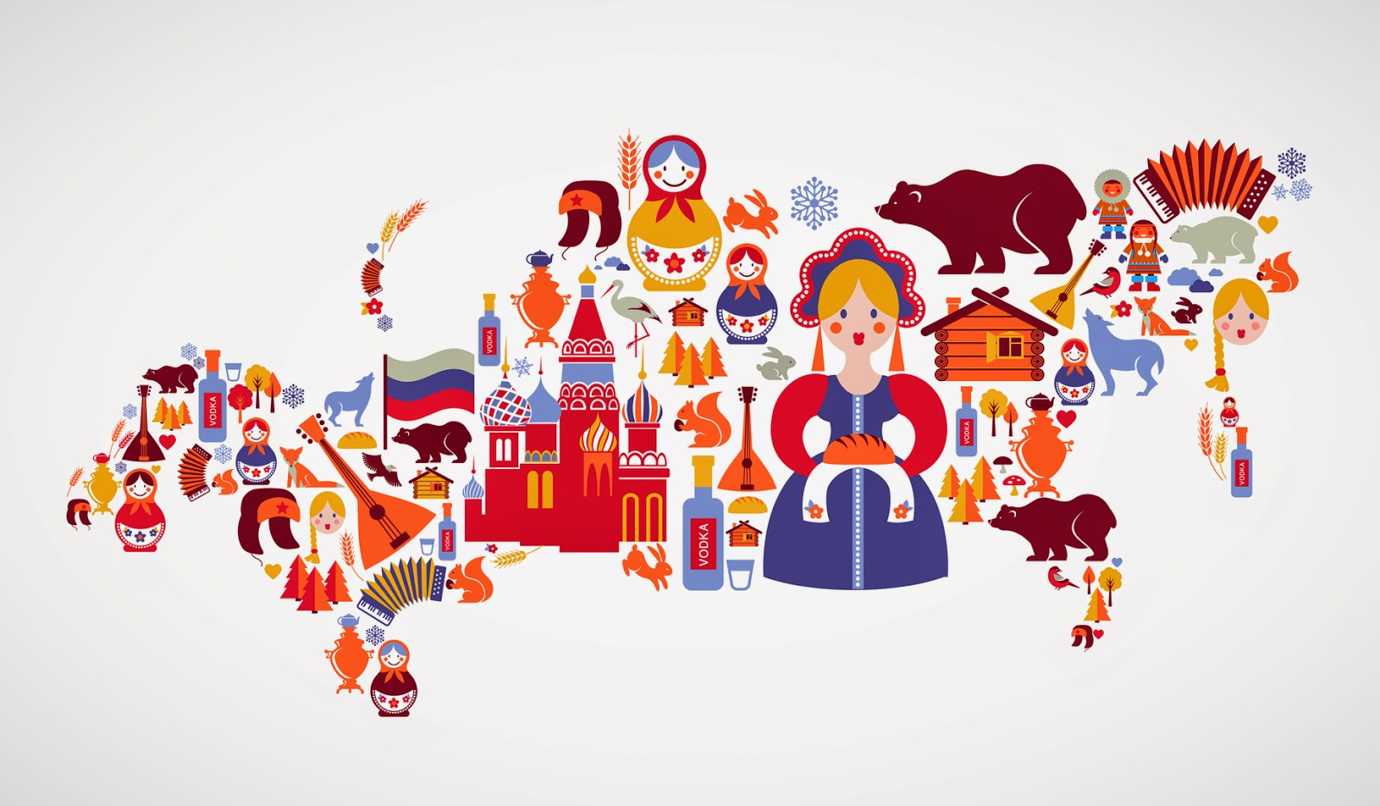
«Малый образ большого мира»

Slide 2
Презентация
работ кружка
«Малый образ
большого мира»
(Обереговая, традиционная и игровая куклы)

Slide 3
В истории каждого отдельного
народа обереги занимают важное
место. Для славян одними из самых
распространенных защитных
магических предметов
являлись народные куклы обереги.
Издревле на Руси были куколки
обрядовые и обереговые. Первая
кукла - Колодня была сделана
для обряда из ствола берёзы, потому что
Белоствольная берёза являлась
Символом Руси.

Slide 4
Многие праздничные обряды
Сохранились до наших дней.
Обрядовый куколки были ещё и
обереговыми. Например
Лихорадки – Лихоманки делались
на оберег здоровья, кукла Мамка –
на оберег детства.
С приходом на Русь православного
Хрестианства главными оберегами
Человека становятся крест и
ангел – хранитель. А народные куклы
Приобретают значение символа

Slide 5
Почему у народных кукол нет лица?
Русскую народную куклу делали по образу
и подобию человека. И считали, что кукла не
должна быть похожа на кого – то. Её одевали,
наряжали, но лица не рисовали.
По народным поверьям, кукла без лица
считалась неодушевлённой, недоступной
для вселения в неё злых духов, недобрых сил,
а значит и безвредной для ребёнка.
С такой куклой интереснее играть.
Её настроение зависит от воображения.
Можно представить, что кукла смеётся,
Или плачет, радуется или грустит.

Slide 6
Из чего делали кукол?
Кукол делали из тряпочек, прутиков,
Травы, лыка, дерева, соломы, бумаги…
Тряпичная кукла, сделанная из
цветных лоскутков, притягивала ребёнка,
а её кручение подразумевало некий
священный ритуал, который закладывал
основы бытия: добро, здоровья, достаток,
сытость, тепло, единство семьи.
Набевали кукол разными материалами:
Соломой, очёсами от конопли и льна,
Шерстью, опилками и даже золой.

Slide 7
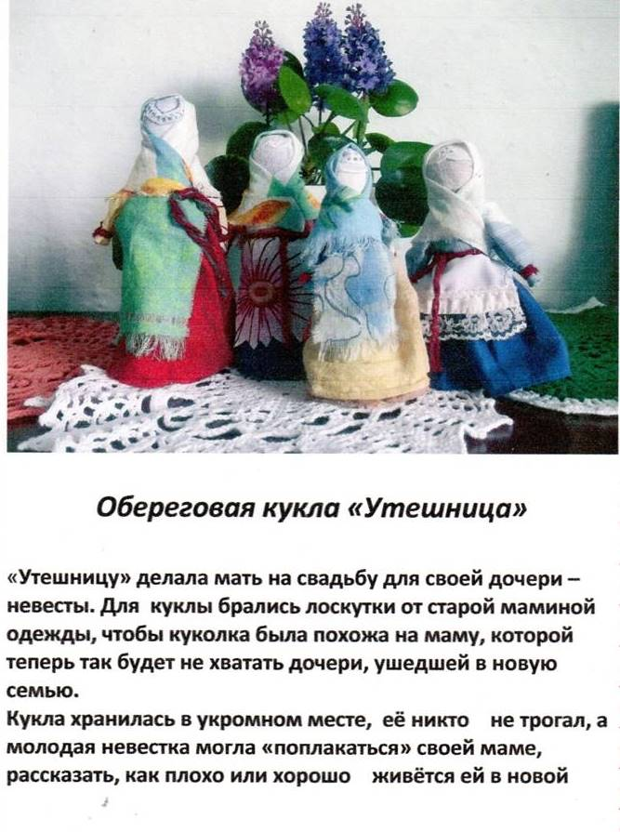

Slide 8
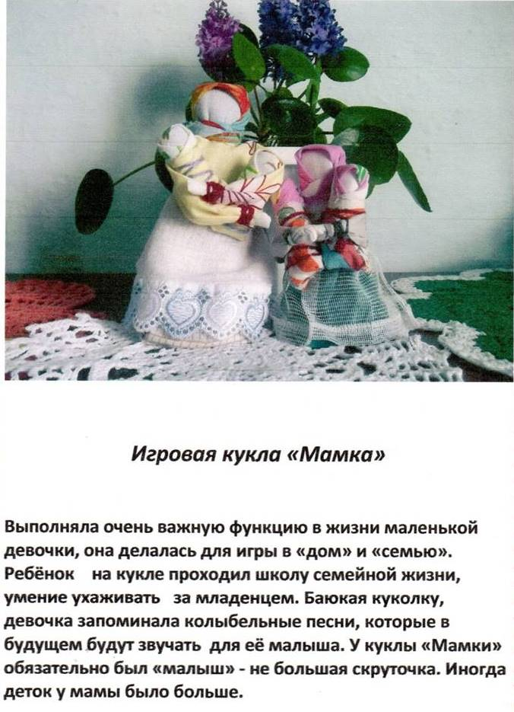

Slide 12
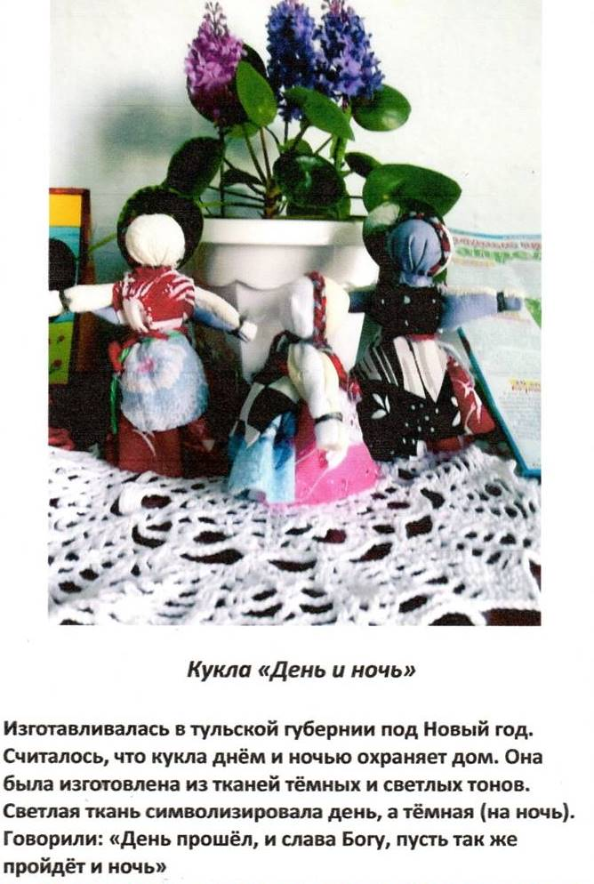

Slide 15
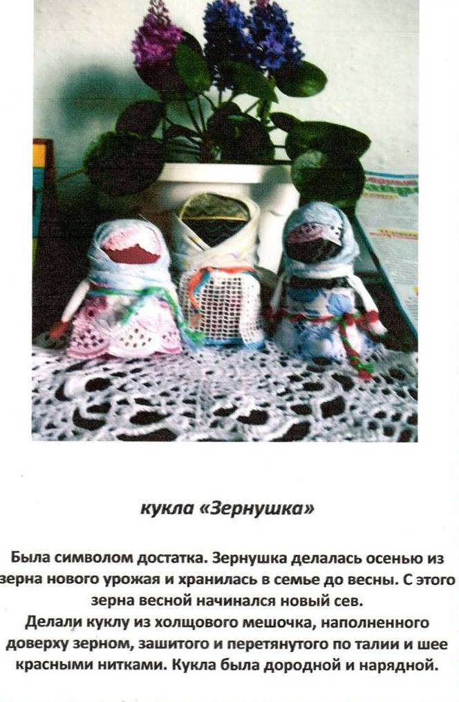

Slide 17
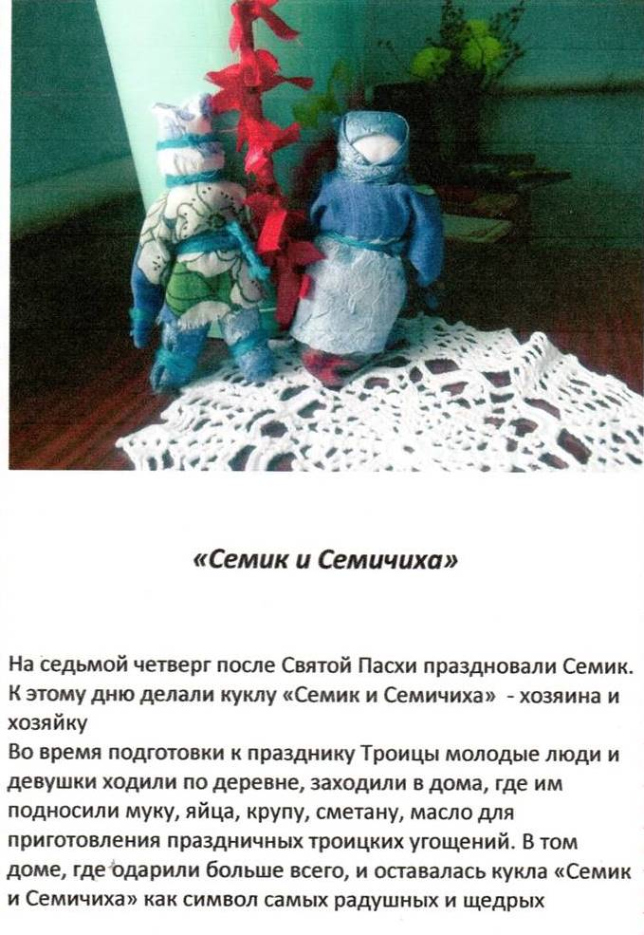

Slide 19
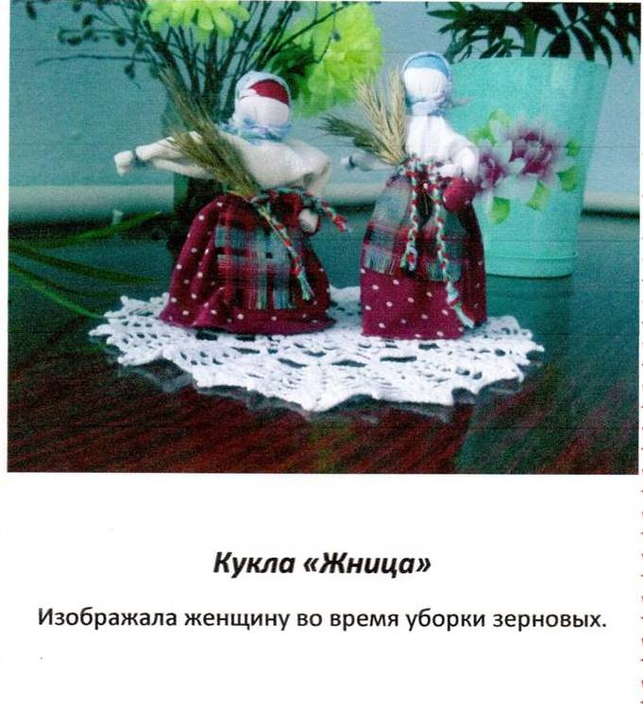

Slide 20
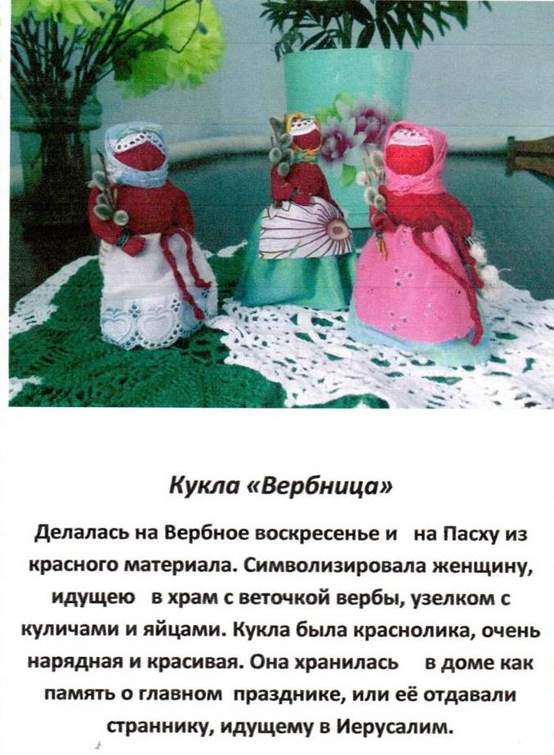

Slide 23
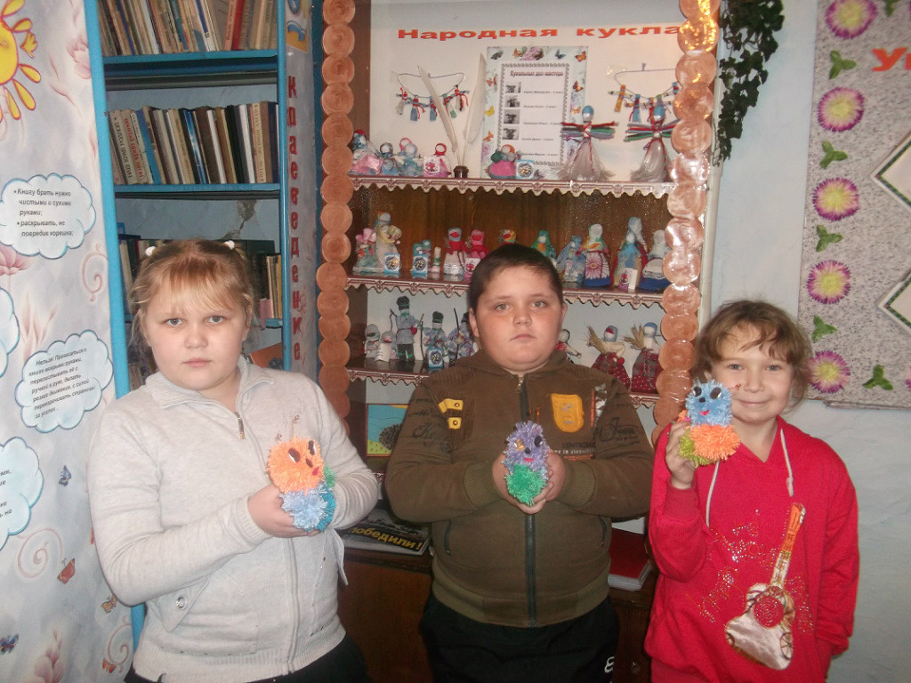
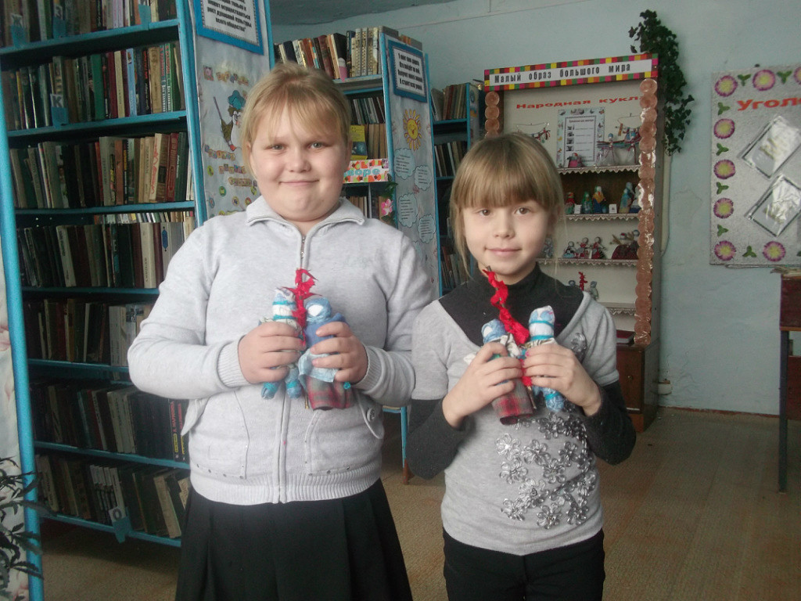
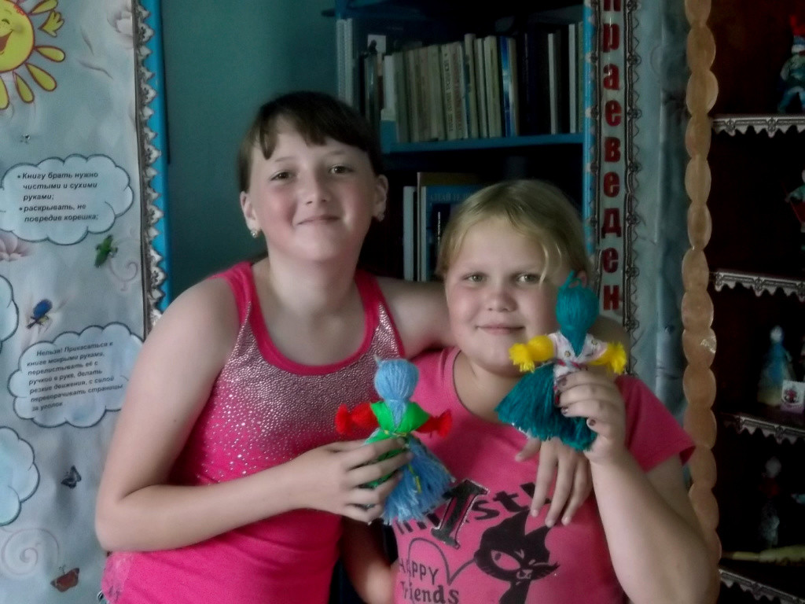
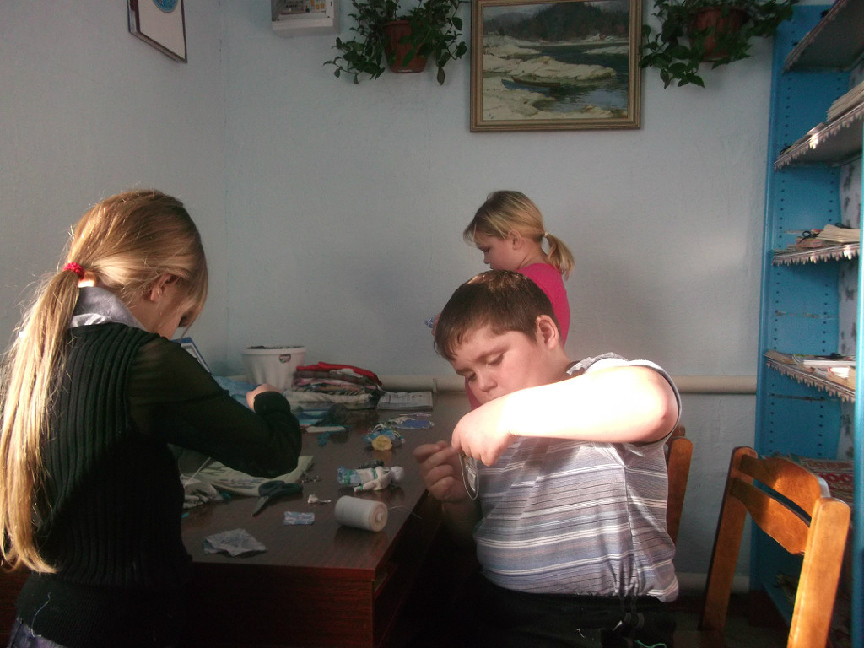

Slide 24
